Slide 1

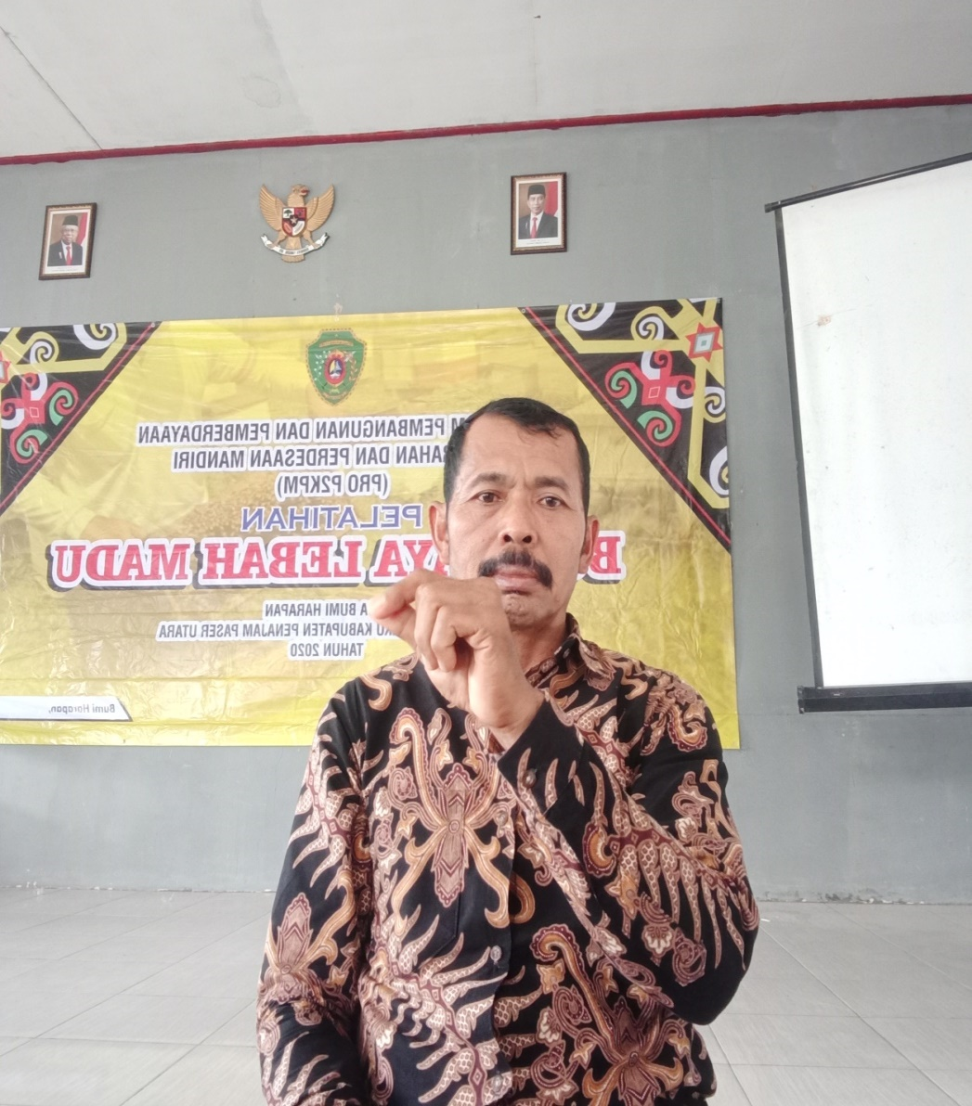
Home page : www.Ladangternakankelulut.com
Email : ladangternakankelulut@gmail.com
KTH.TUAH HIMBA
SEKRETARIS KTH. TUAH HIMBA
Nama : Suwondo,S.E.,S.H.
Kontak : 082158200251
https://ladang-ternakan-kelulut.business.site/

Slide 2
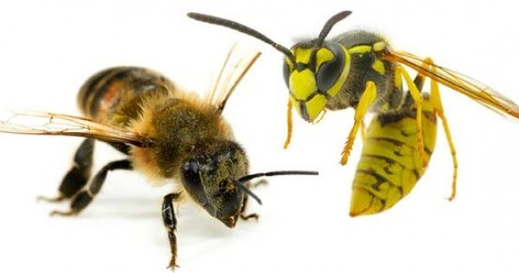
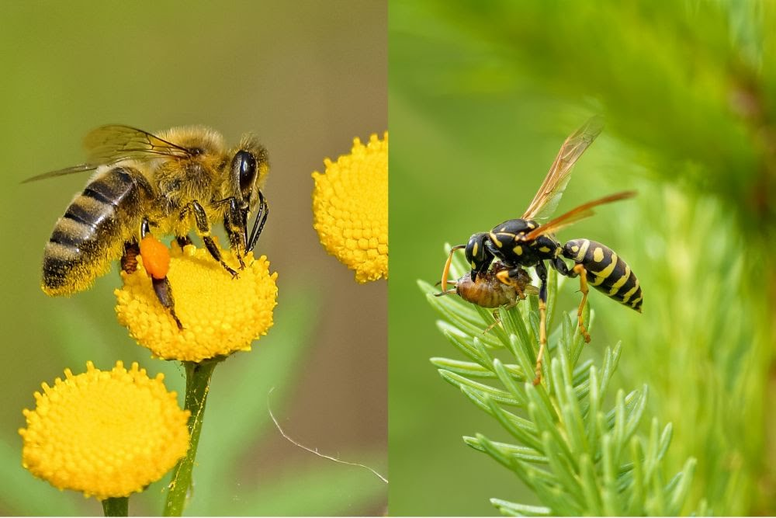
Mengenal Lebah dan Tawon
Perbedaan antara lebah dan Tawon ( bee and wasp )
Dilihat dari bentuk fisik lebah lebih padat berisi serta banyak memiliki bulu dan tawon cenderung ramping dan sedikit bulu.
Lebah sebagai agen polinator tawon adalah predator serangga .
Makanan lebah hanya nektar dan pollen ( serbuk sari ) sedang tawon memakan serangga serangga kecil kadang juga nektar bunga.
Ada jenis lebah bila menyengat dan mati karena ruas perut bagian belakang akan putus, tawon bisa menyengat berkali kali.
Sarang lebah berasal dari resin getah kayu dan lilin sedangkan sarang tawon terbentuk dari kayu lapuk/tanah yang dikunyah bercampur cairan dari mulut tawon
Lebah tidak agresif lebih kalem dibanding Tawon

Slide 3
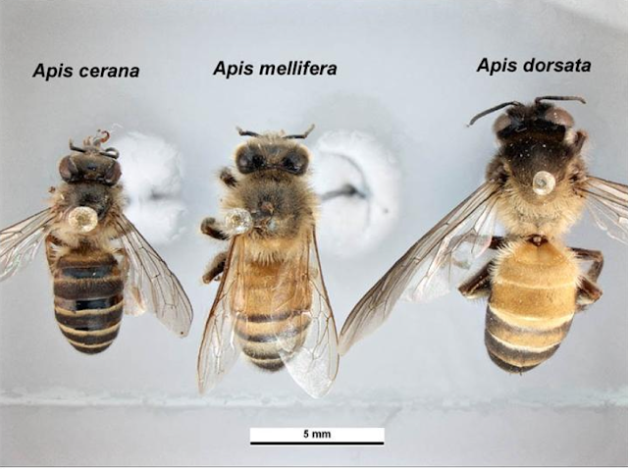
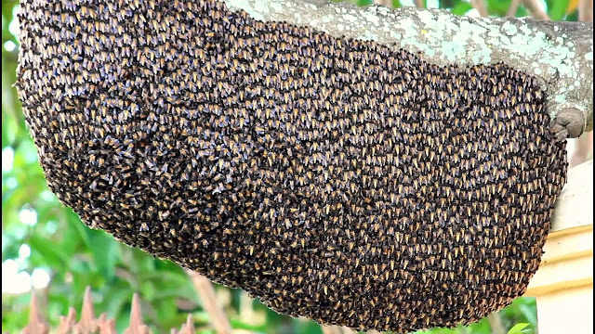
Mengenal Lebah Secara Umum
Lebah menyengat dan lebah Nir sengat
Lebah Menyengat, Contoh : Apis Dorsata, Apis Mellifera, Apis Cerana, apis florea, Apis adreniformis, Apis Laboriosa, dan Apis Kaschevnikovi
Perbandingan fisik
Apis Dorsata

Slide 4
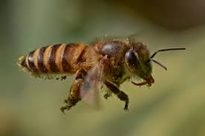
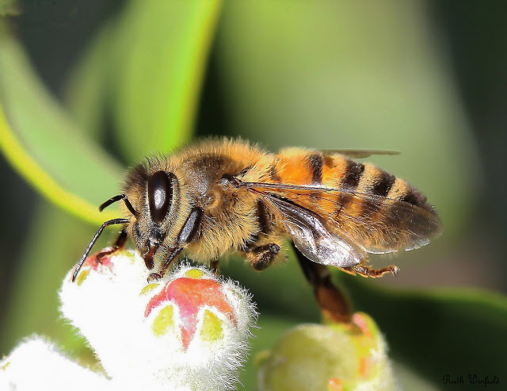
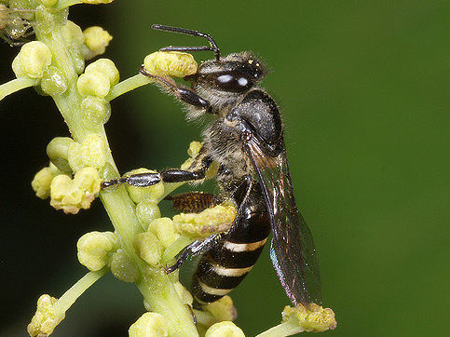

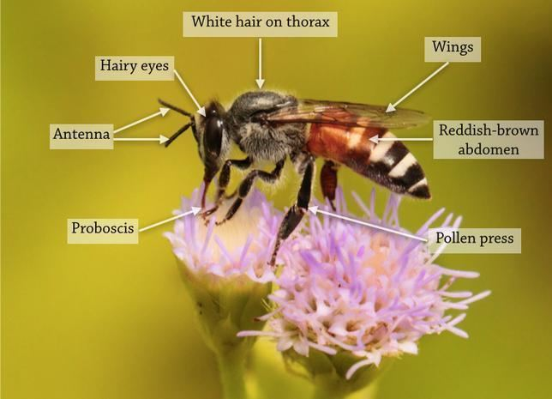
Apis Cerana
Apis Mellifera
Apis loboroisa
Apis florea
Apis Kaschevnikovi

Slide 5
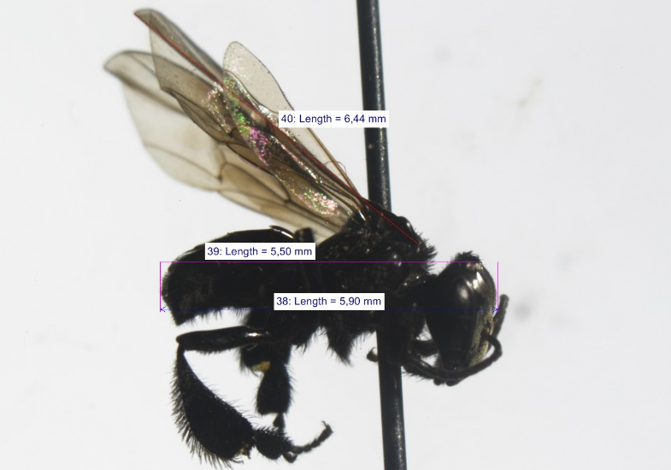
lebah Nir sengat ( Trigona, Sp )
Heterotrigona itama
Paling Unggul dalam menghasikan madu dibanding jenis lainnya

Slide 6
lebah Nir sengat ( Trigona, Sp ) lainnya
Diperkirakan ada 98 lebih jenis lebah Trigona Sp. Namun yang lazim dibudidayakan oleh para peternak disamping Hitero trigona itama yaitu
    Genio trigona thorasica/Genio trigona lacteifasciata
    Trigona laeviceps .
    Trigona biroi
    Trigona terminata
Yang menjadi primadona para peternak lebah Trigona Sp. Saat ini yang merajai adalah jenis Hitero trigona Itama, dari segi produksi madu lebih unggul dibanding ke4 jenis tersebut diatas

Slide 7
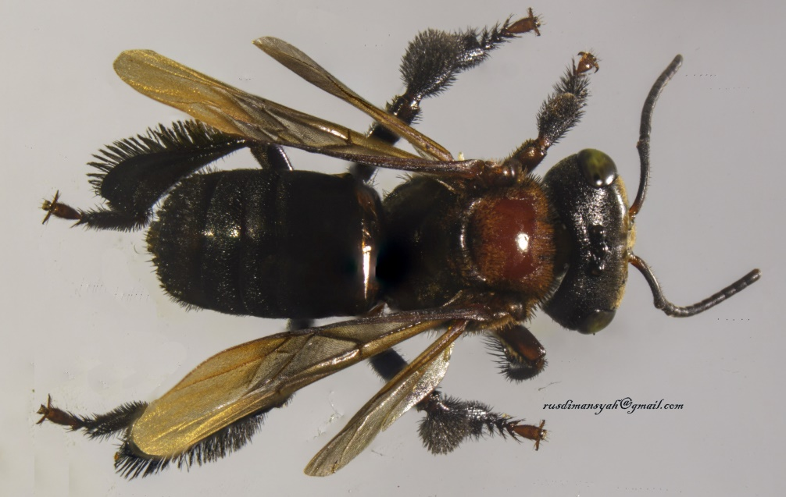
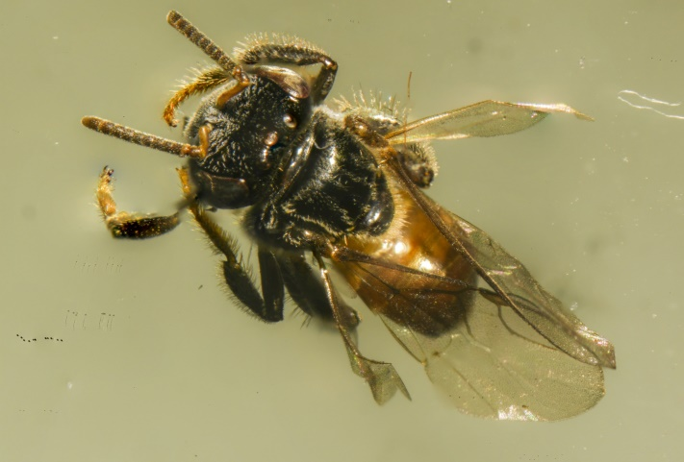
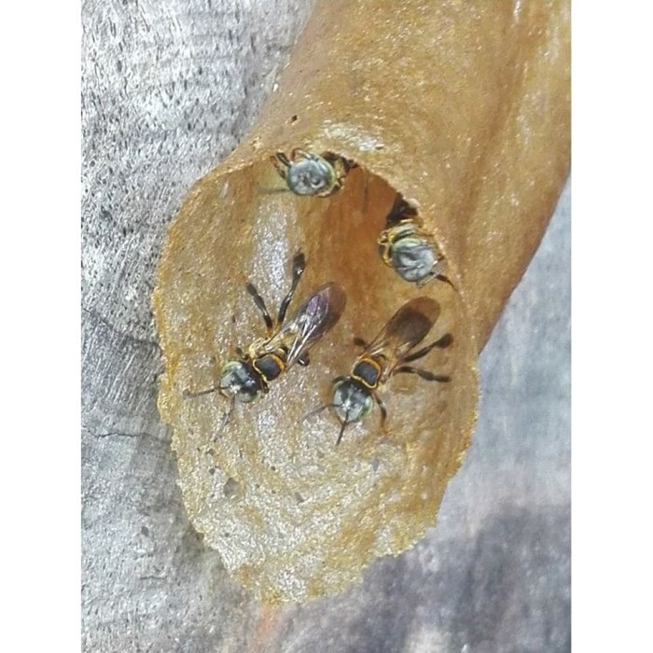
Beberapa penampakan fisik jenis lebah Trogona.Sp
Selain HT.itama
Tetragonula fuscobalteata
Geniotrogona thoracica
Trigona terminata
Dan lain-lain

Slide 8
Tahapan budidaya lebah Trigona Sp
(Hitero Trigona Itama )
Pengadaan bibit lebah Hitero Trigona Itama :
Bibit dapat diperoleh dari perburuan dialam bebas /hutan atau kebun kebun dengan etika yang ramah lingkungan dan tidak merusak alam tentunya.
      Memotong hanya pada pada kayu yang mati/lapuk
      mencangkok
      Memasang perangkap
      Memecah/split koloni HT.Itama yang sudah ada

Slide 9
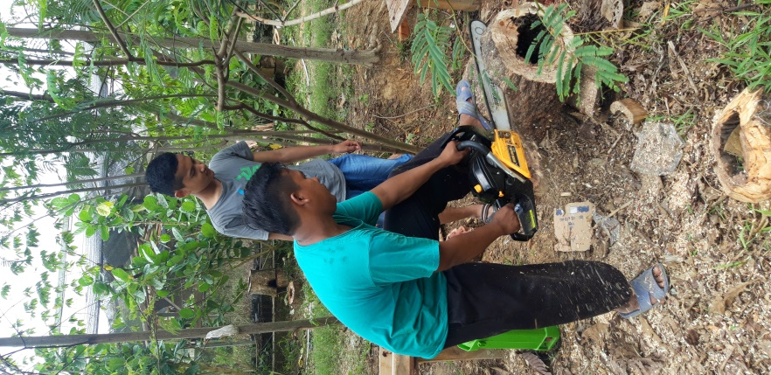
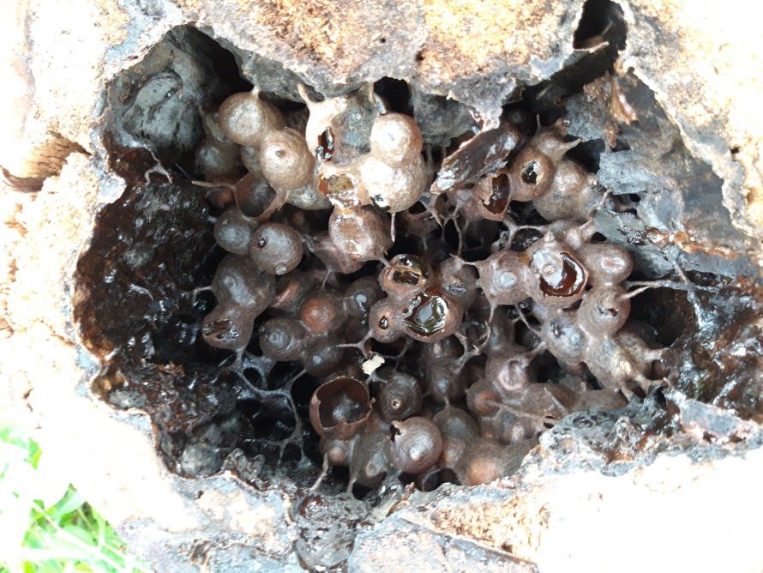
Proses Penopingan Trigona Untuk Mempermudah Pemanenan Madu
Tata cara pemotongan log koloni lebah HT.Itama
Madu dibatang/log kayu harus diambil terlebih dulu

Slide 10
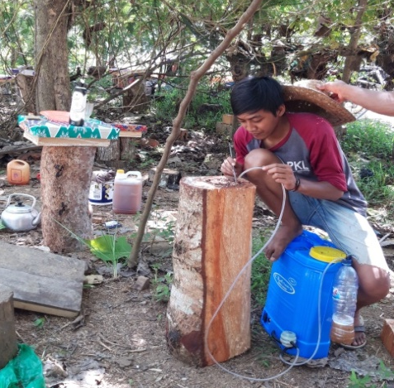
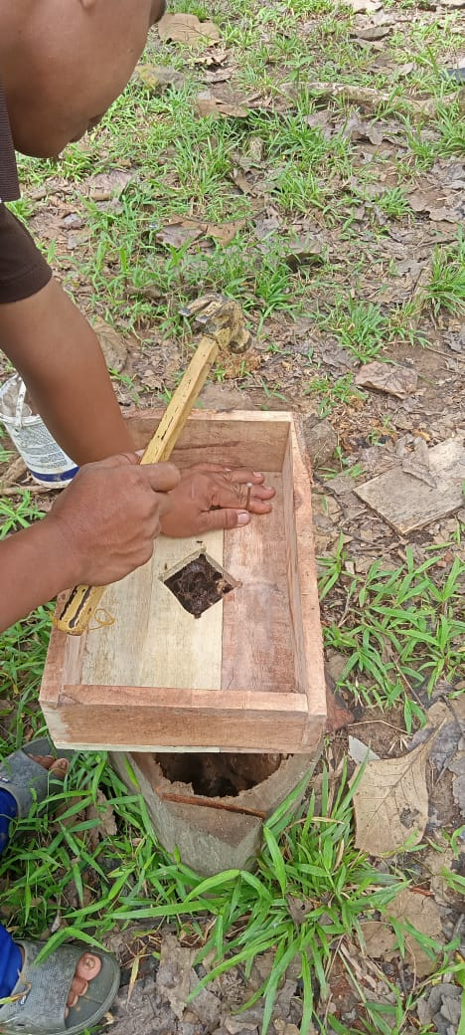
Pemasangan Toping/Kotak Madu
Pengambilan madu pada log kayu hingga sampai susunan tepung sari (Beepolen) dan dipotong yang rata batas itu baru di toping
Penempatan Toping/kotak yg tepat pada lebah trigona

Slide 11
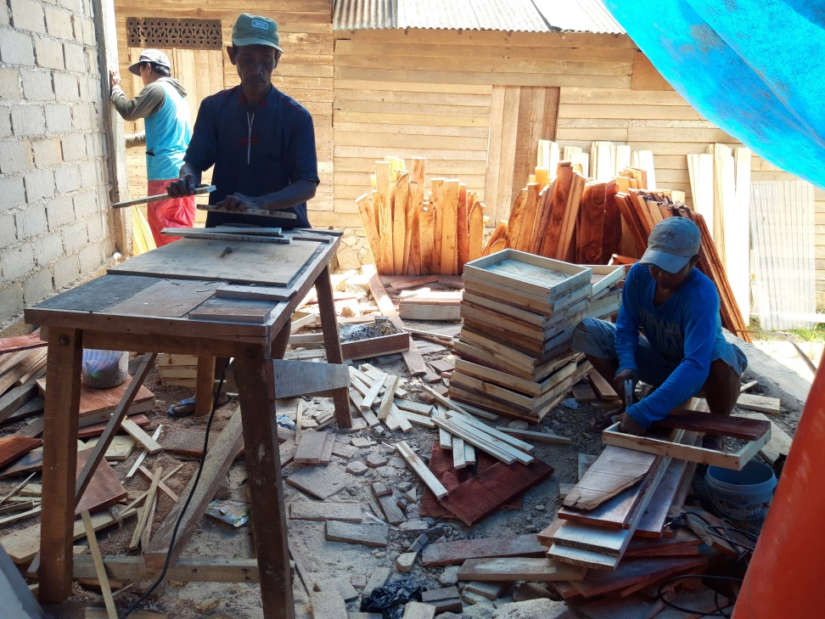
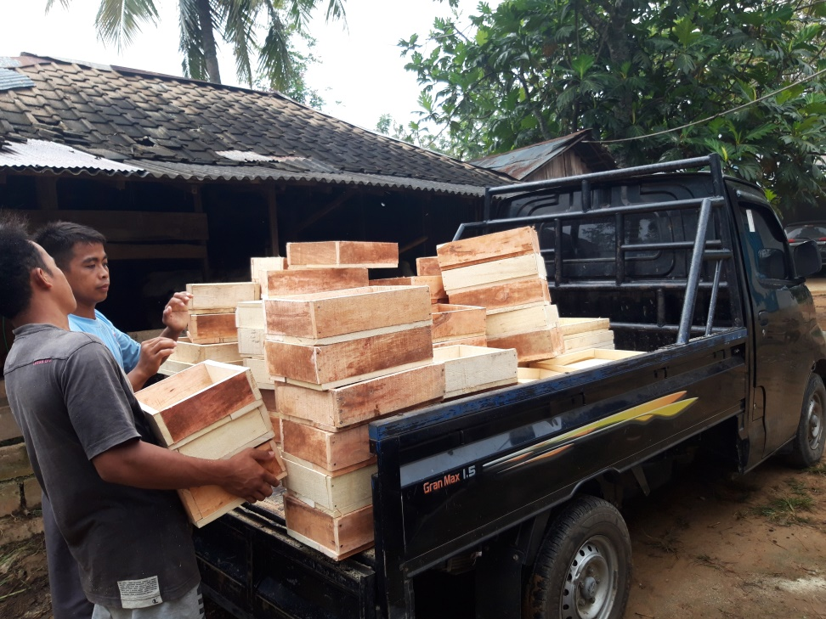
Proses Pembuatan Toping Lebah Trigona
Pembuatan kotak lebah trigona harus sesuai dengan ukuran 30 cmx40 cmx10cm
kotak lebah harus rapi dan tak ada lobang2 kecil yg memudahkan semut masuk

Slide 12
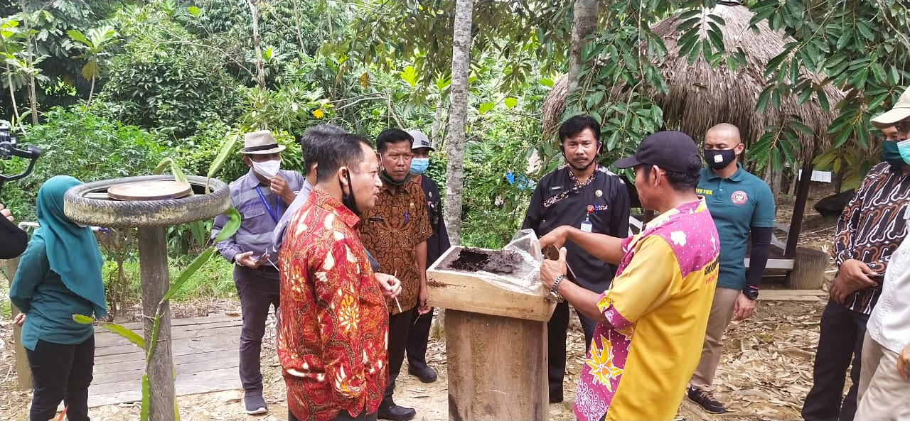
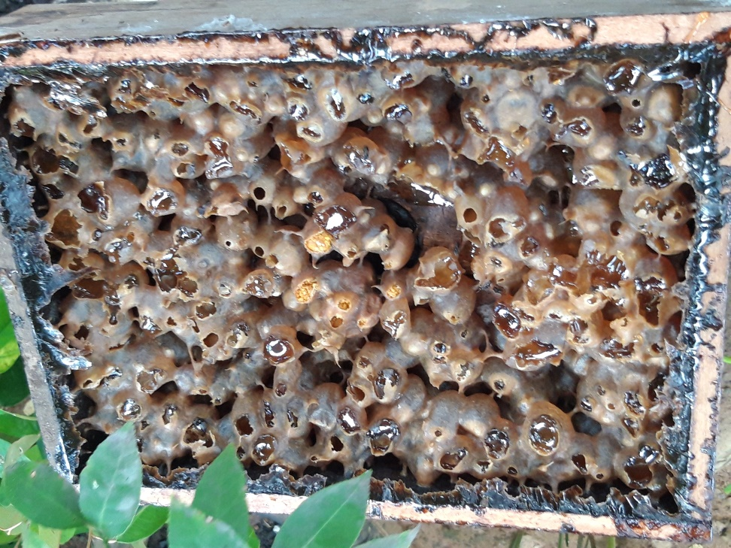
Penempatan Lebah Trigona yang Baik Agar Lebih Tahan Lama Dari Kerusakan
Penempatan yg baik dan terkontrol dari gangguan semut dan predator lainnya
https://g.page/ladang-ternakan-kelulut?share
Hasil yang memuaskan jika lingkungan lebah tercukupi dengan sumber nektar, pollen dan resin

Slide 13
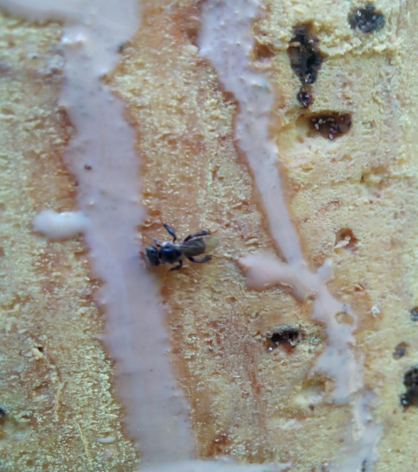
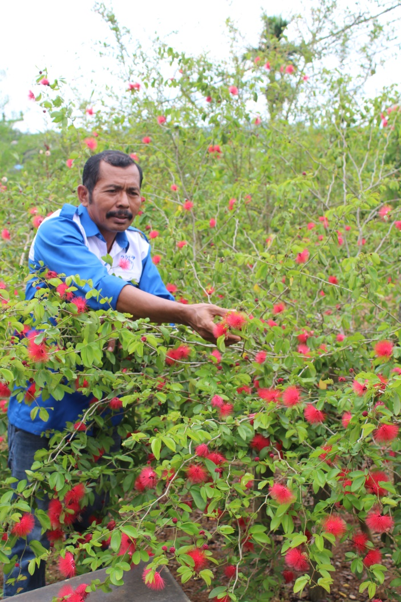
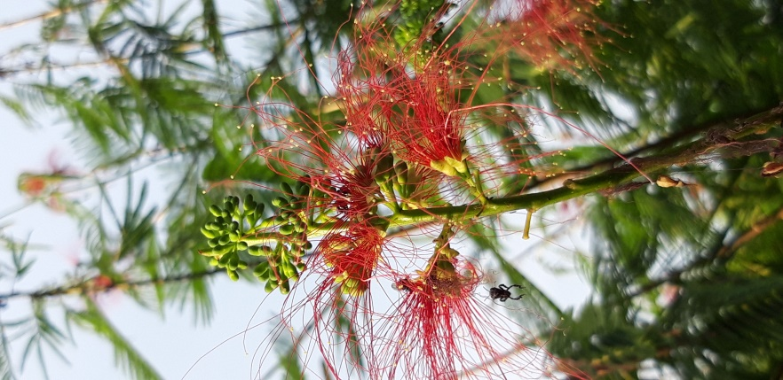
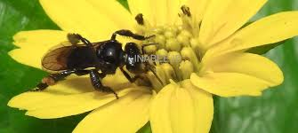
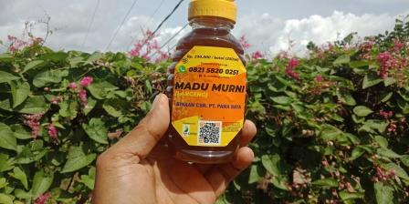
Lebah Trigona membutuhkan 3 hal nektar,Resin dan pollen
Resin/getah
Pollen/serbuksari
Bunga kaliandra

Slide 14
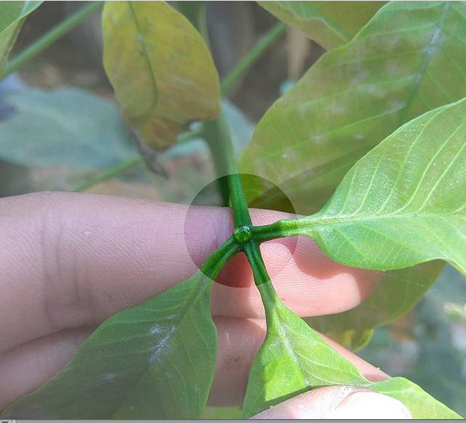
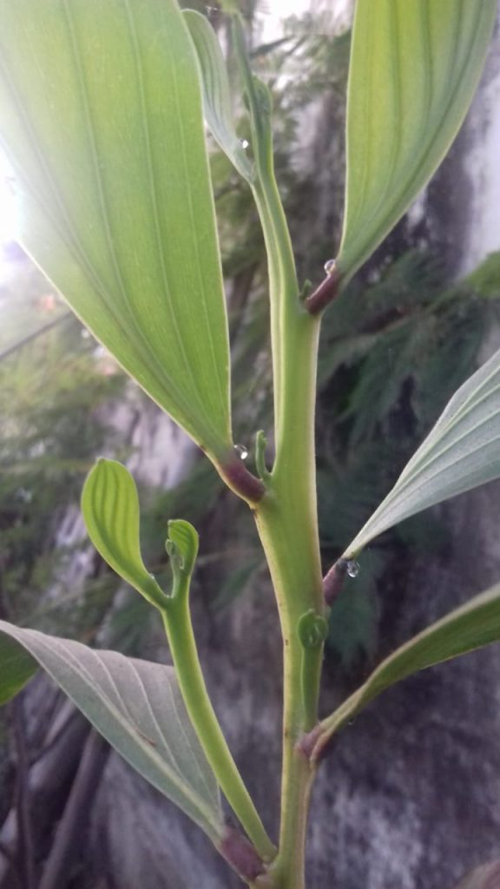
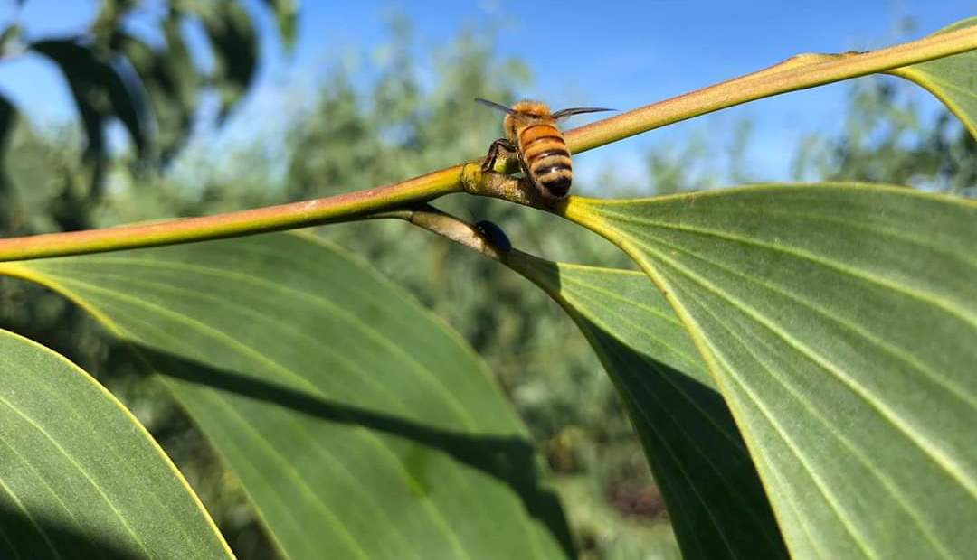
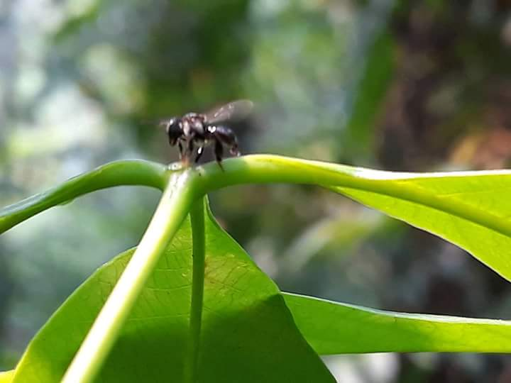
Daun acasia mangium
Nektar
exstrafloral
Adalah nektar yang dihasilkan dari bagian ketiak daun dan pucuk batang
Daun karet

Slide 15
Vegetasi dan lingkungan yang baik kunci keberhasilan
Contoh Jenis-jenis Tanaman Pakan Potensial
  1. Contoh Tanaman Penghasil Resin
Pinus, damar, cemara, araucaria, meranti, rasamala, sawo, karet, singkong karet, nyamplung, sulatri, nangka, mangga, manggis, jeruk, mangrove, sukun, cempedak, bacang, rengas, dll
  2. Contoh Tanaman penghasil polen
Jagung, bunga matahari, matahari mexico, batavia, salak, thunbergia, kersen, nangka, putri malu, lamtoro, salak, sengon, petai, dll
  3. Contoh Tanaman Penghasil Nektar
Kaliandra, air mata pengantin, pisang, durian, Xanthostemon, akasia, randu, karet, singkong dll
  4. Tanaman Penghasil Nektar dan Polen
Aren, belimbing, jambu air, batavia, amp, kaliandra, kelapa, kelengkeng, rambutan, mengkudu, salam, mangga, palem, pisang, durian, Xanthostemon, randu, akasia, dll

Slide 16
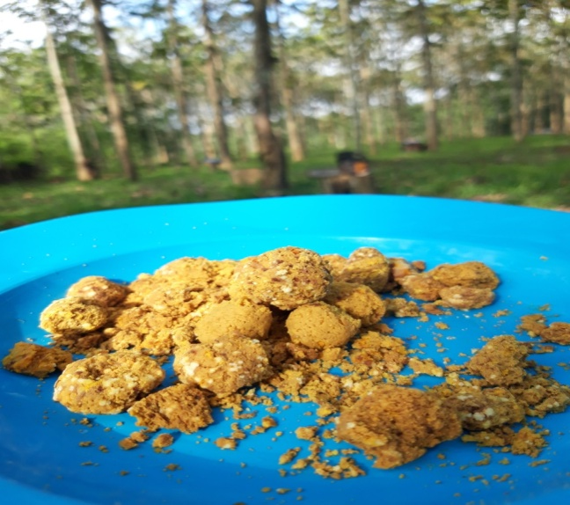
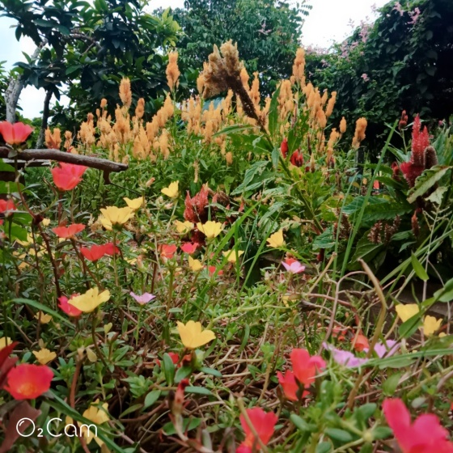
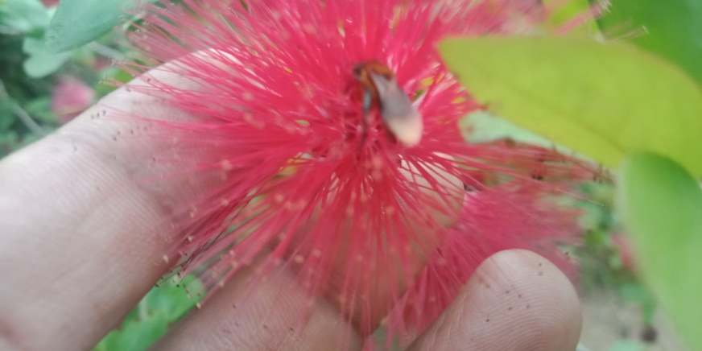
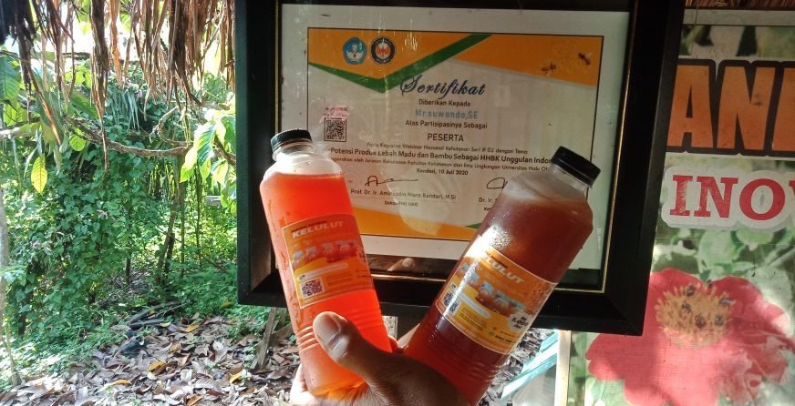
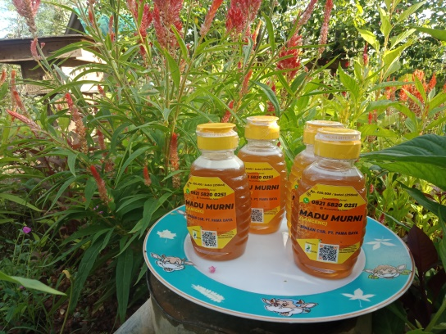
Manfaat Menjaga Kebutuhan Lebah Trigona
Tepung sari lebah terjaga
Madu sesuai harapan

Slide 17
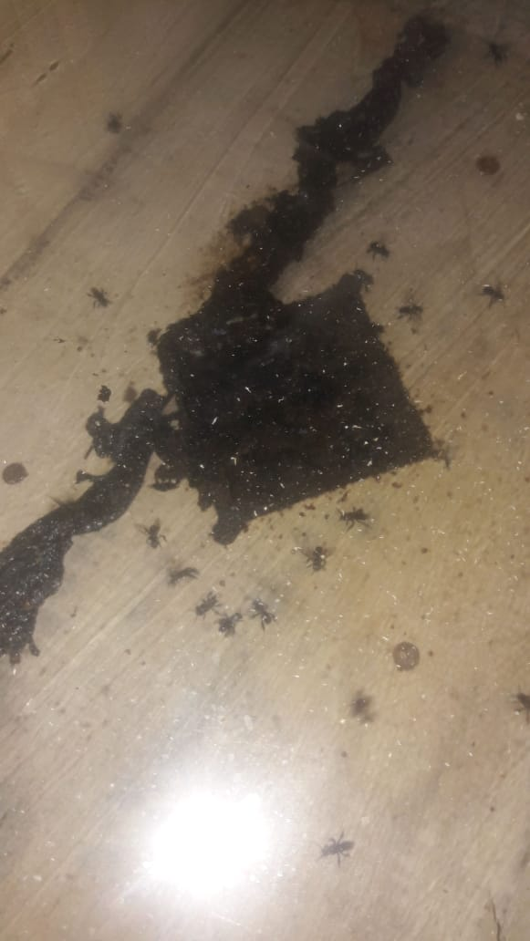
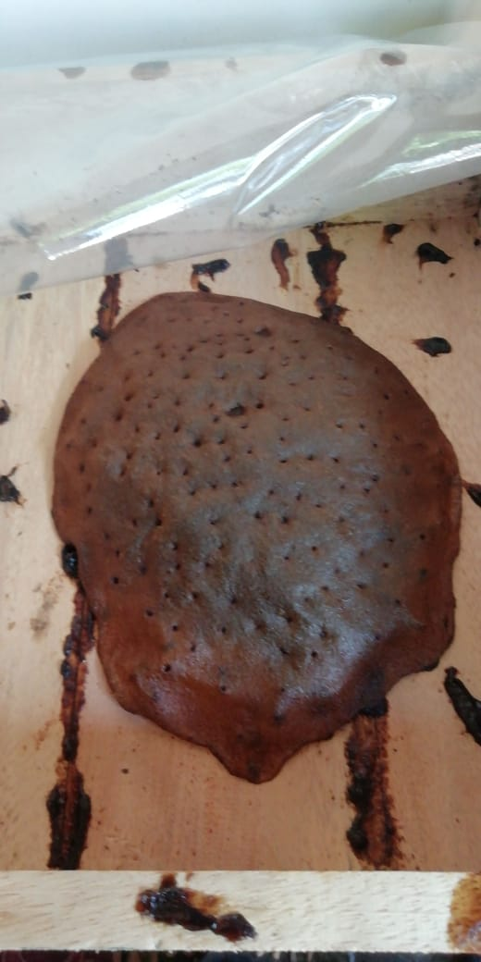
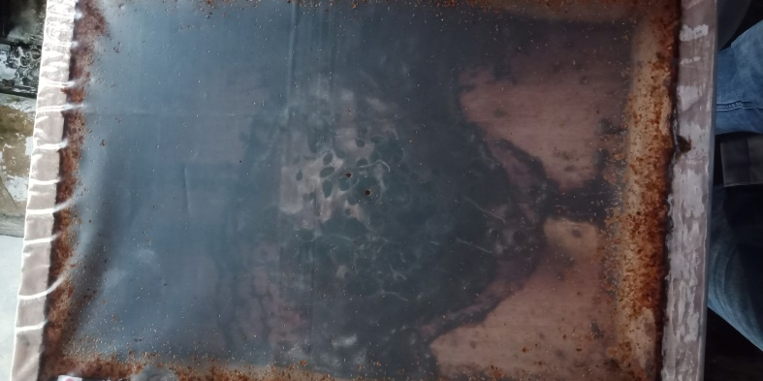
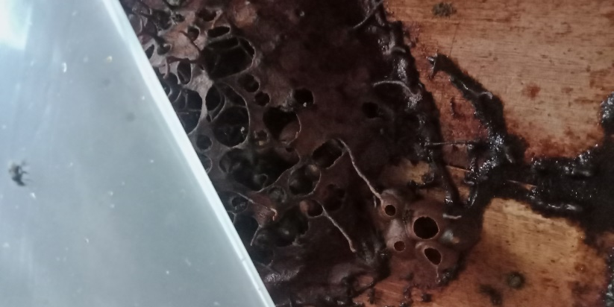
Lebah Trigona Harus Ada Pengecekan 1 Bulan 4x
Perlu diperhatikan
Lebah akan terjaga ketika terkontrol

Slide 18
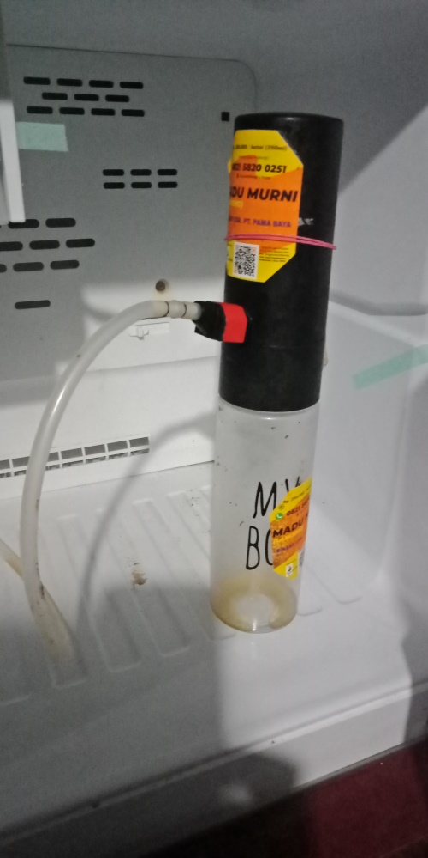
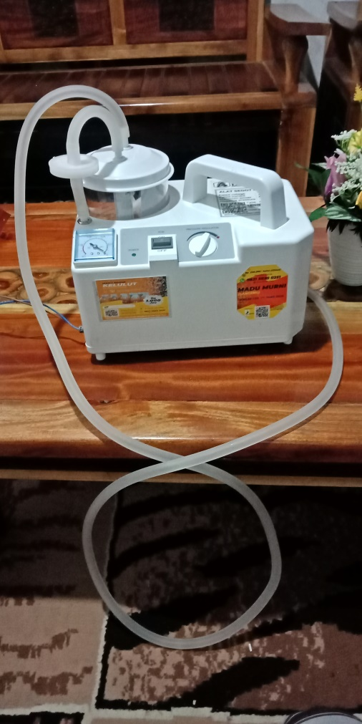
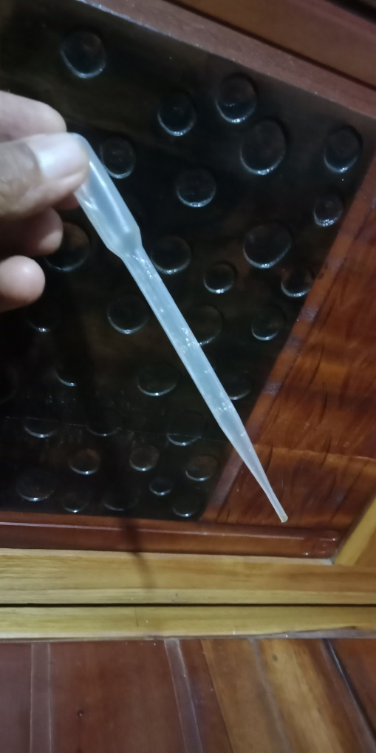
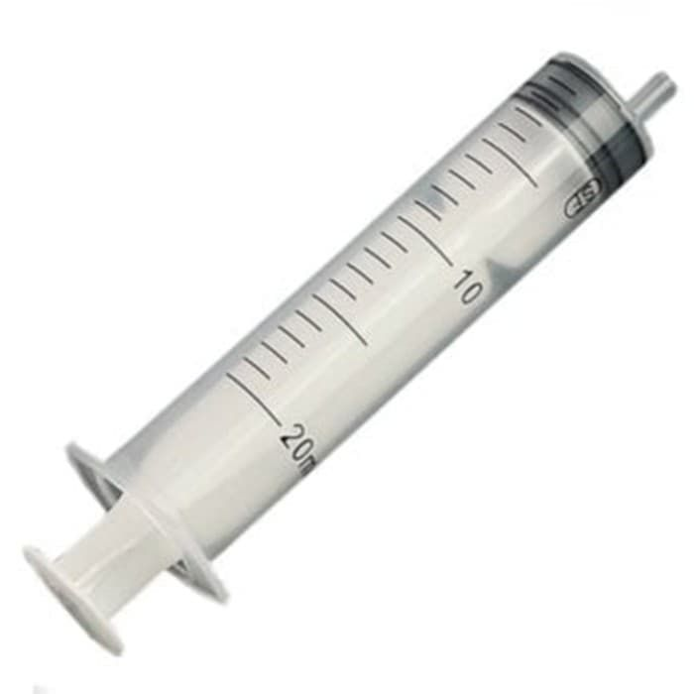
ALAT PANEN
Lebah Kelulut jenis itama memiliki bejana bejana madu yang cukup lumayan kira kira sebesar jempol tangan, sehingga cara memanenya cenderung mudah dengan menyedot memakai berbagai alat yang dibikin sebagai mesin hisap/vacum ataupun dengan alat alat sederhana seperti pipet, spet dll.

Slide 19
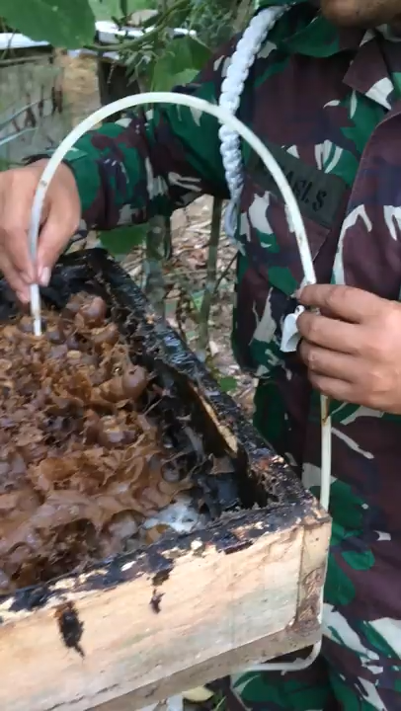
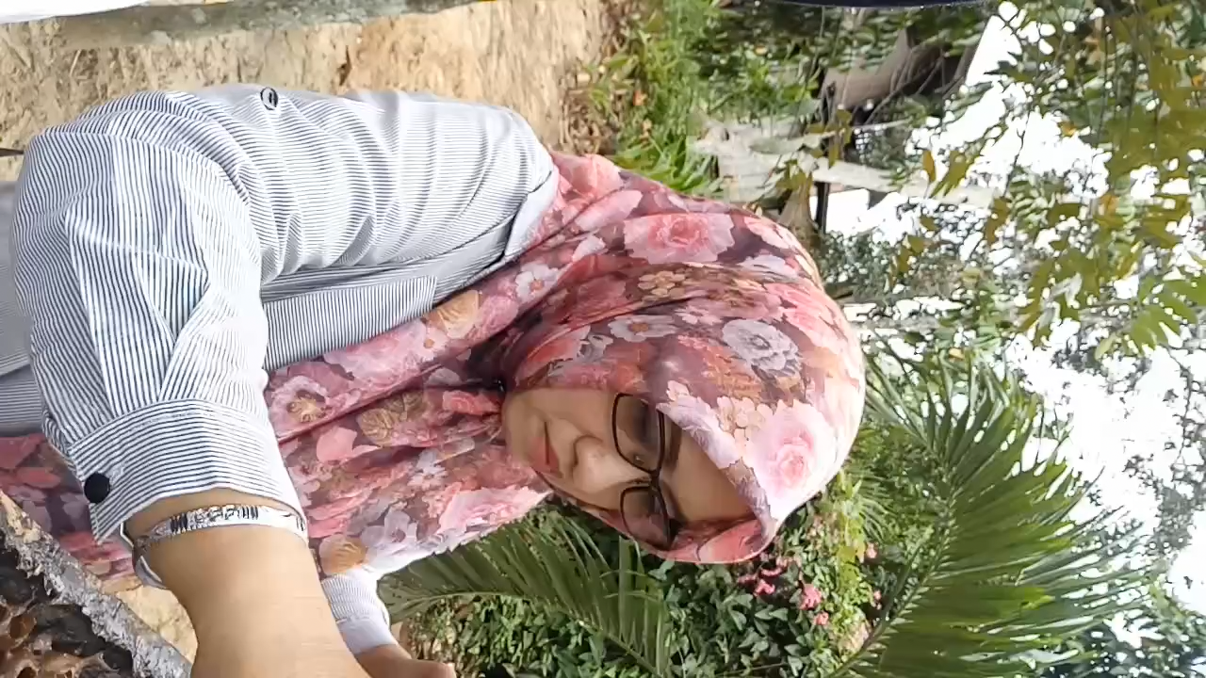

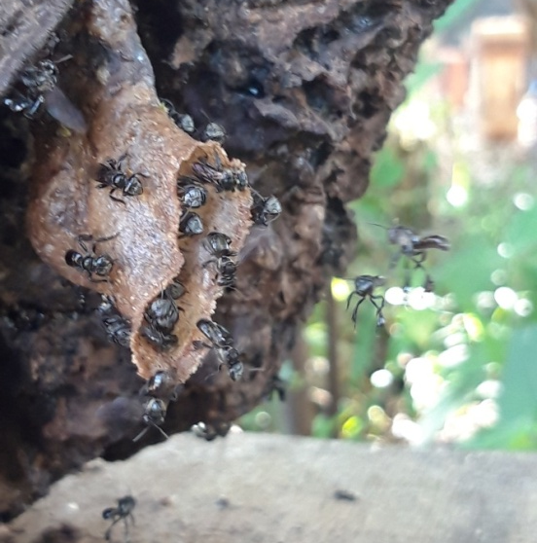
Pemanenan madu trigona
Lebah aktif/kuat vegetasi mendukung panen memuaskan
Cara pemanenan
Pak Babinsa lagi belajar panen madu

Slide 20

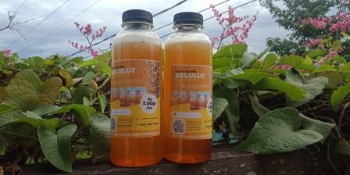
Hasil Panen yang Memuaskan

Slide 21
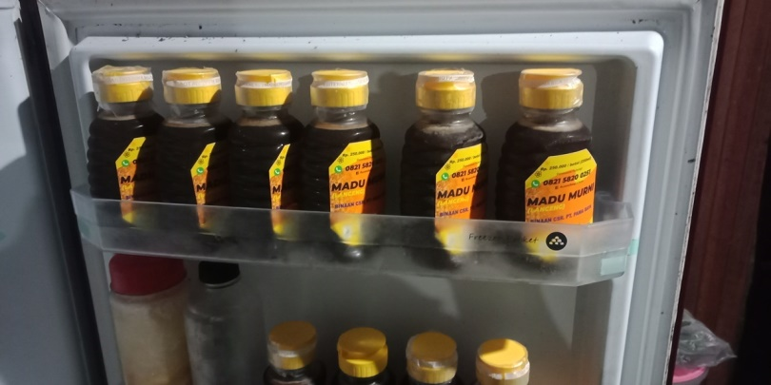
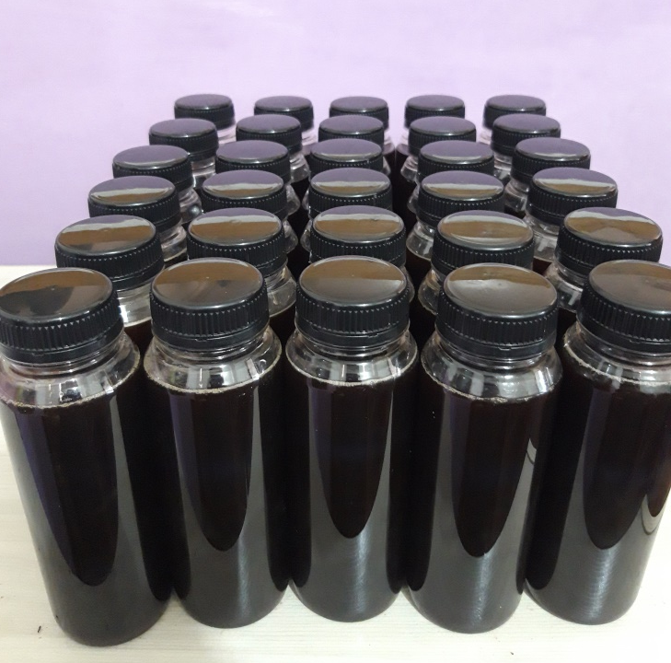
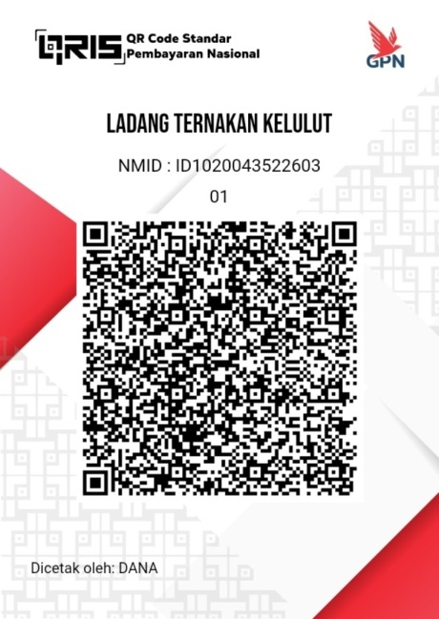


Buatlah seindah mungkin produk yang anda buat
UKM/IKM boleh keren

Slide 22

Peluang budidaya lebah Hitero trigona itama
Prospek besar
Peneliti di Balai Penelitian Teknologi Hasil Hutan Bukan Kayu, Alex Novandra SHut MSE, menghitung potensi pasar madu nasional. Dengan asumsi jumlah penduduk Indonesia mencapai 250-juta jiwa dan tingkat konsumsi madu per kapita 30 g per orang per tahun, maka kebutuhan madu nasional diperkirakan mencapai 7.500 ton per tahun. Data statistik Kementerian Kehutanan menyebutkan, produksi madu pada 2009 mencapai 1.932 ton.
Artinya, masih ada potensi pasar 5.568 ton per tahun. Untuk menutupi kekurangan produksi, beberapa produsen madu mengimpor madu dari berbagai negara (lihat: Madu Asal Mancanegara 2009—2014). Namun, jumlah impor madu cenderung turun dan masih ada ceruk pasar yang belum terpenuhi.
Meski produsen madu trigona banyak berkembang, belum mampu memenuhi kebutuhan madu di tanahair. Itu terbukti dari pemintaan yang mengalir deras ke para peternak lebah trigona yang belum terpenuhi. Ajid terpaksa menolak permintaan madu dari para pelanggan lantaran stok madu terbatas. ( dikutip dari Majalah trubus online url : https://trubus.id/madu-itama-omzet-rp7-juta-dari-teras-rumah/

Slide 23

Iklan
Halo! Kamu bisa mengunjungi online shop MADU KELULUT BHUANA JAYA dengan klik link ini:
https://ladangternakankelulut.com/toko/
Lewat Tokko, kamu bisa membeli produk saya & cek status pesanan tanpa perlu mengunduh aplikasi.

Slide 24


Terbang tinggi menuju KTH. Tuah Himba yang lebih baik
PETANI ITU HEBAT
Selamat Datang di KTH. Tuah Himba
ladangternakankelulut@gmail.com
&
TERIMA KASIH…

